Slide 1
МИНИСТЕРСТВО ОБРАЗОВАНИЯ И НАУКИ РОССИИ Федеральное государственное бюджетное образовательное учреждение высшего образования «Саратовский государственный технический университет имени Гагарина Ю.А.» Кафедра «Автомобили и автомобильное хозяйство» ВЫПУСКНАЯ КВАЛИФИКАЦИОННАЯ РАБОТА на тему: «Проект автосервисного предприятия для автобусов и грузовых автомобилей среднего класса на базе ОАО АТП-1 г. Саратова» Выполнил: студент группы б1-ЭТТКзс-41 Ахраменко Андрей Сергеевич Руководитель: к.т.н., доцент каф. ААХ Куверин Игорь Юрьевич Саратов 2016

Slide 2
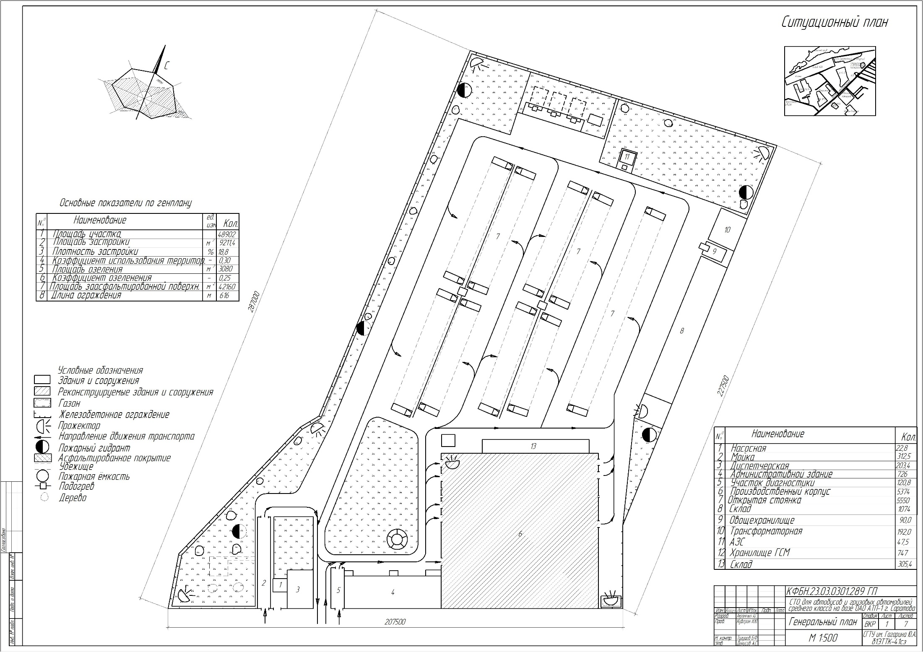
СЛАЙД 1

Slide 3
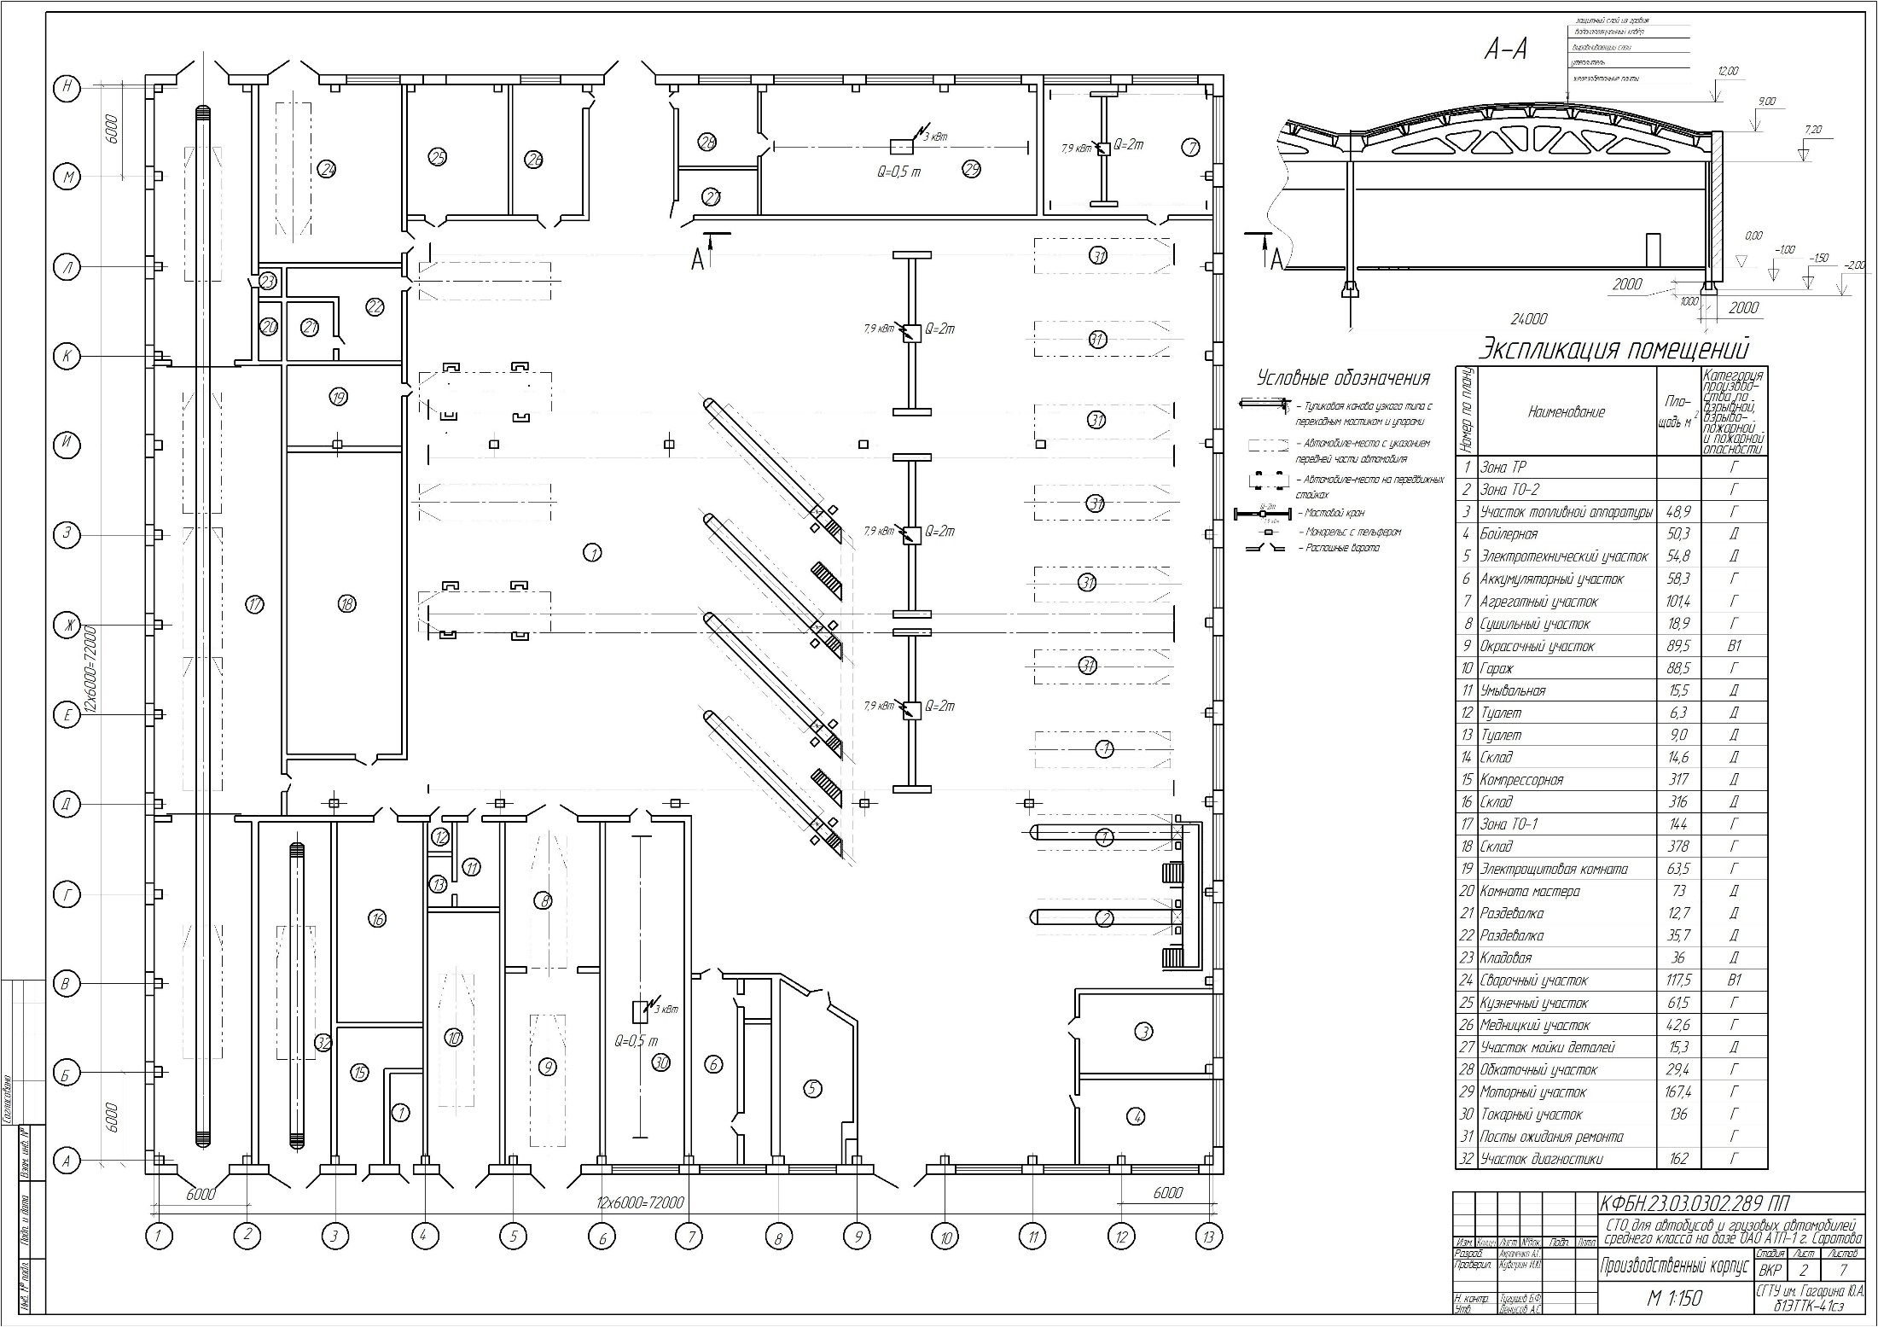
СЛАЙД 2

Slide 4
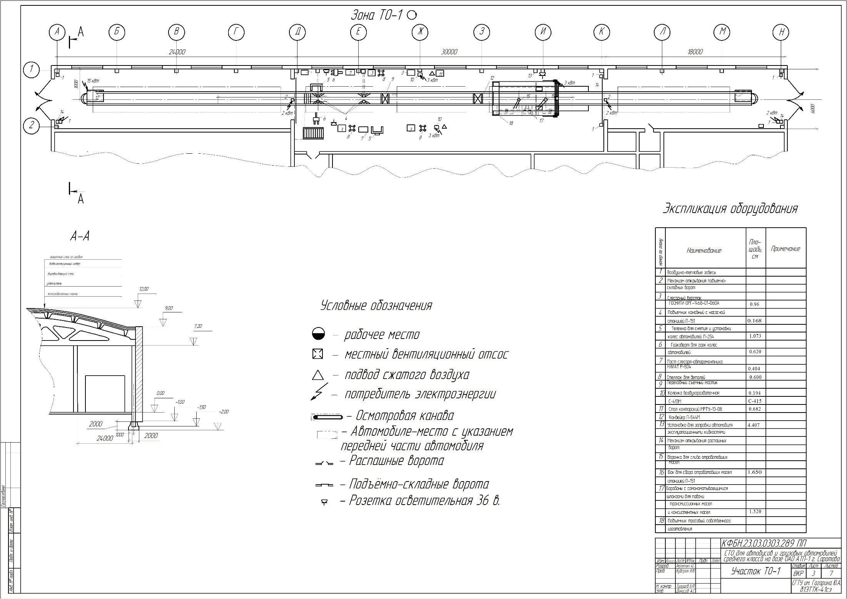
СЛАЙД 3

Slide 5
СЛАЙД 4

Slide 6
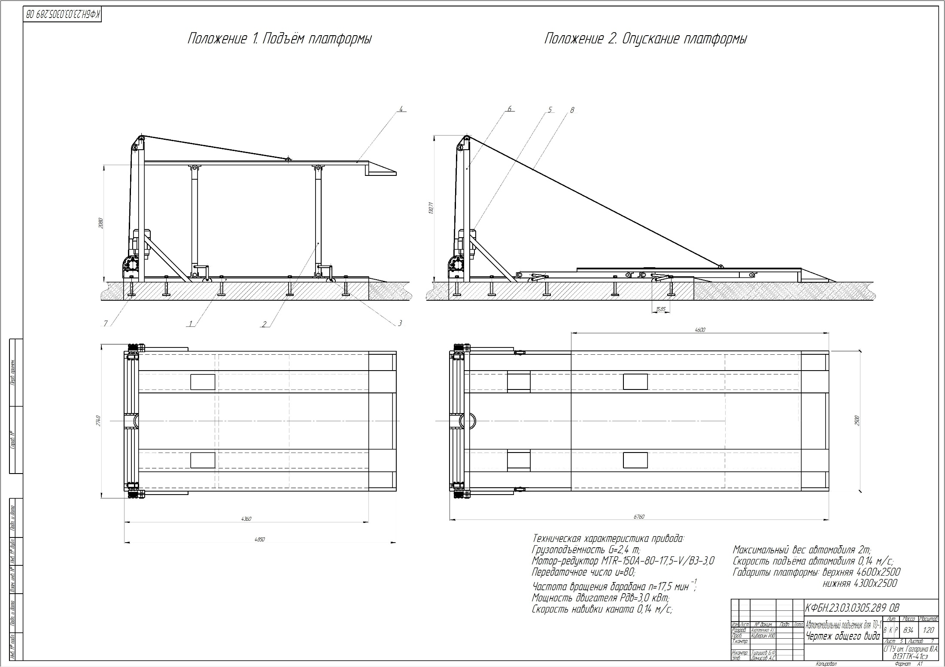
СЛАЙД 5

Slide 7
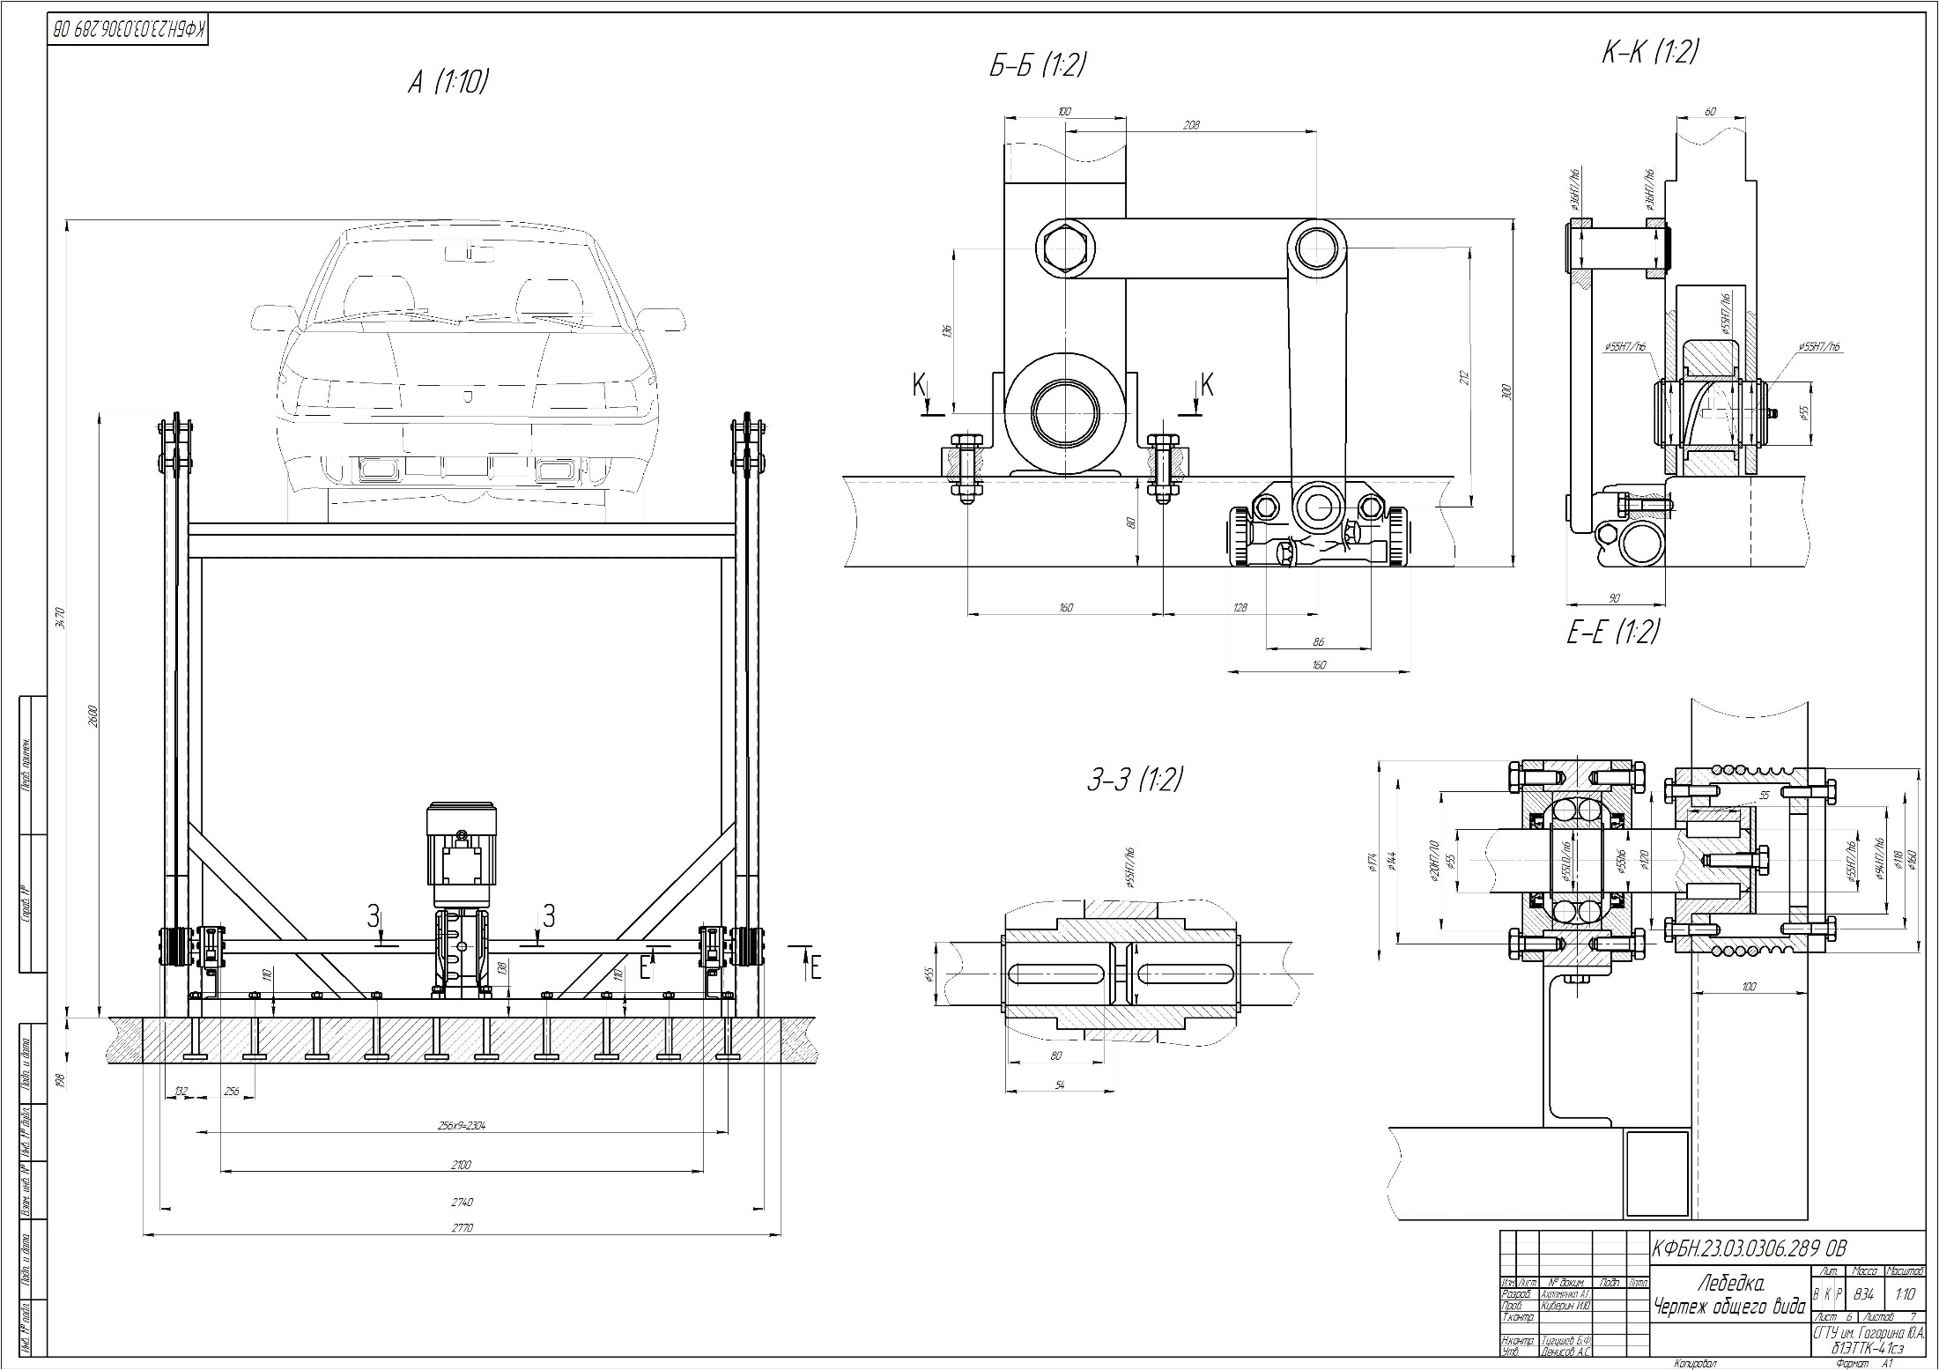
СЛАЙД 6

Slide 8
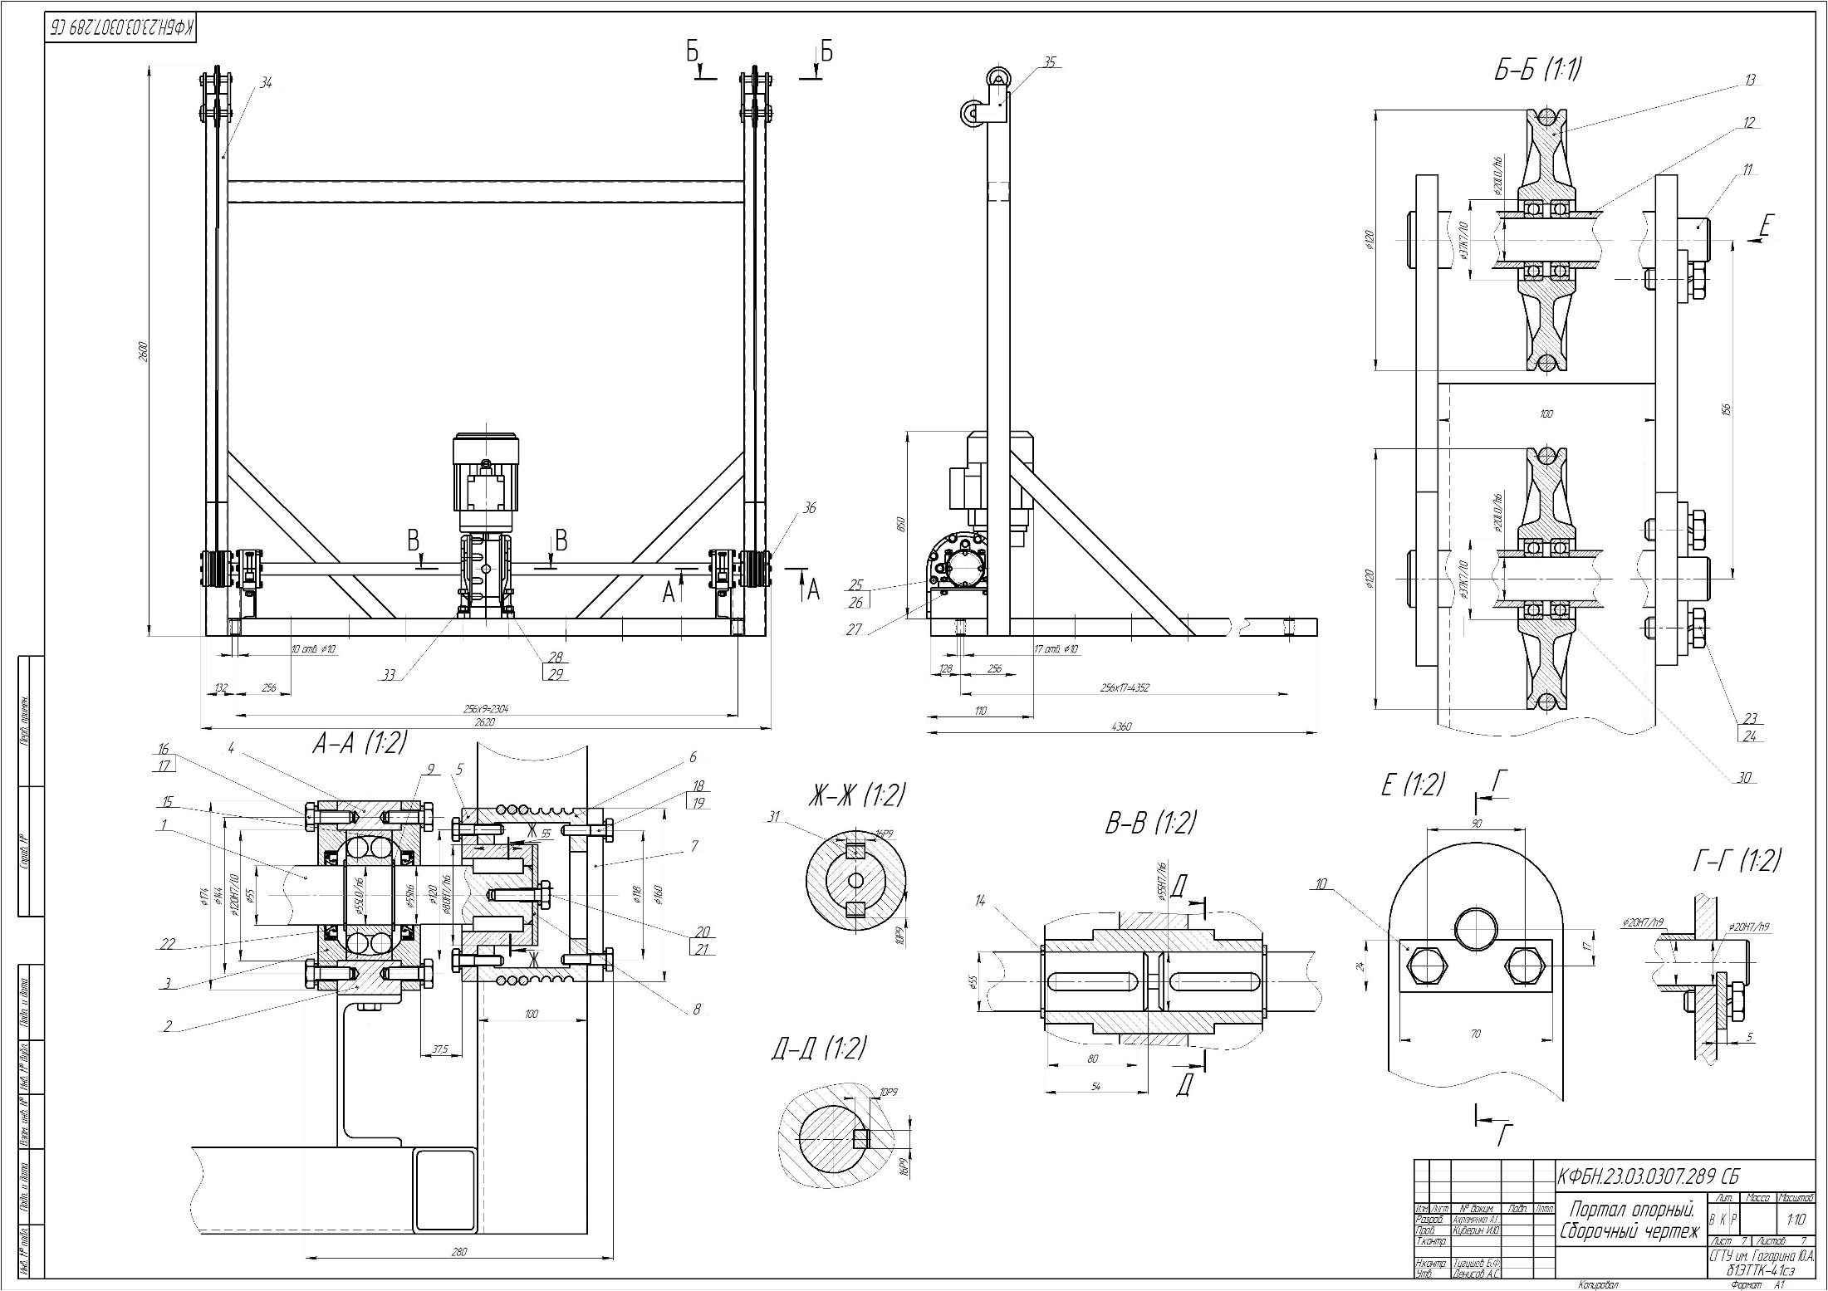
СЛАЙД 7

Slide 9
БЛАГОДАРЮ ЗА ВНИМАНИЕ! ДОКЛАД ОКОНЧЕН.

